Slide 1


Slide 2
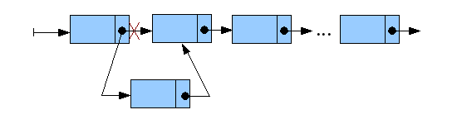
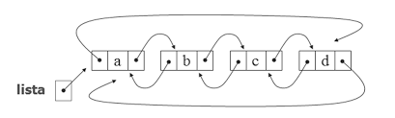
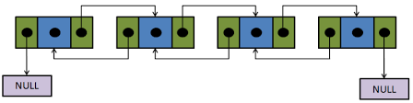

Slide 3
Estruturas do Tipo Lista
Lista encadeada
Lista duplamente encadeada
Lista circular

Slide 4
É uma sequência de elementos encadeados um após o outro
Lista encadeada

Slide 5

Como construir uma lista encadeada?
Definir uma estrutura Nó
possui ao menos um ponteiro para o próximo nó
É possível definir a estrutura Lista
possui um ponteiro para o primeiro Nó da lista.
Existe uma diversidade de listas
lista simplesmente encadeada (lista encadeada)
lista duplamente encadeada
lista circular

Slide 6
Lista encadeada
Possui um Nó inicial
A partir dele é possível percorrer toda a lista até o final
Sempre em uma única direção, do início para o fim.

Slide 7
Lista duplamente encadeada
Cada Nó possui dois ponteiros
Um para o Nó seguinte
Um para o Nó anterior
É possível percorrer a lista nos dois sentidos
do início para o fim e vice-versa

Slide 8
Construir uma lista duplamente encadeada
Lista Encadeada

Slide 9
Lista simplesmente encadeada
possui apenas um ponteiro conectando cada nó.
percorre a lista do início para o fim.
Lista duplamente encadeada
exige a criação de outros ponteiros.
cada nó possui dois ponteiros
um apontando para o próximo nó
outro apontando para o nó anterior

Slide 10
Implicações:
É possível percorrer a lista nos dois sentidos.
do início para o fim
do fim para o início
Em cada operação realizada na lista é preciso atualizar os dois ponteiros.

Slide 11
Operações:
inserir no início
inserir no meio
inserir no fim
inserir ordenado
remover
buscar
imprimir do início ao fim
imprimir do fim ao início
https://replit.com/@ERINALDOSANCHES/lista15#main.c

Slide 12
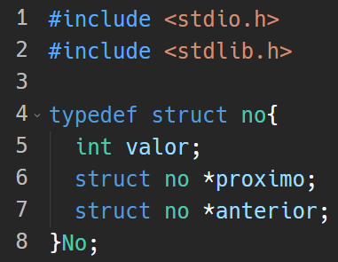

Slide 13
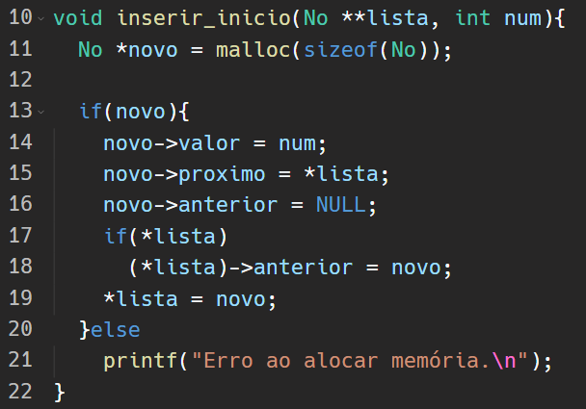

Slide 14
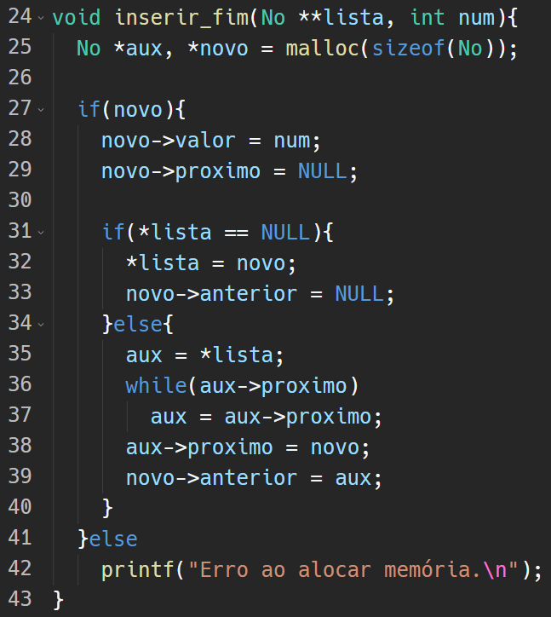

Slide 15
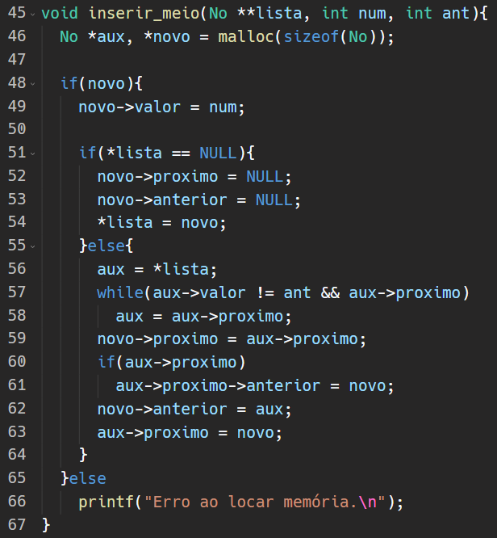

Slide 16
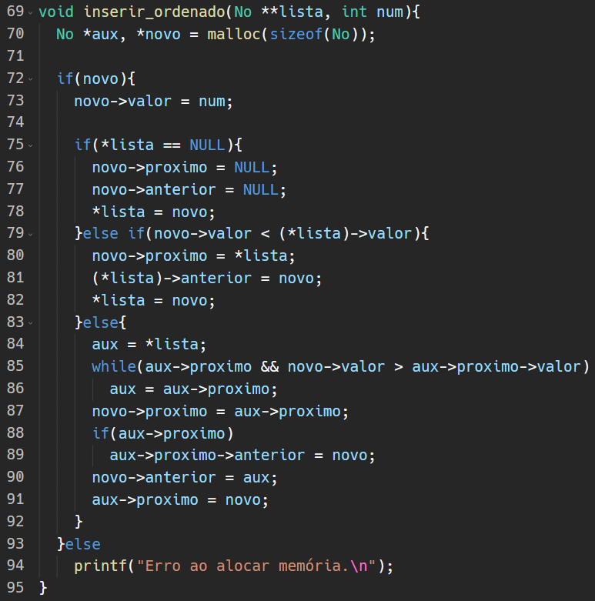

Slide 17
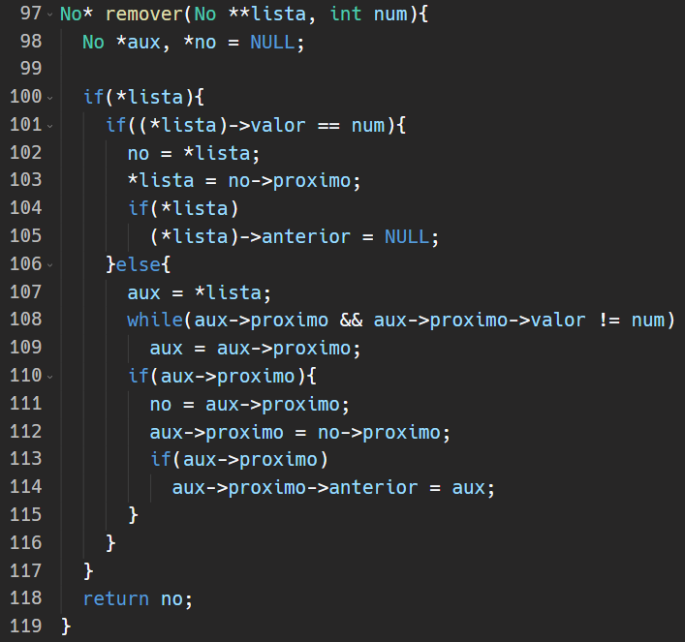
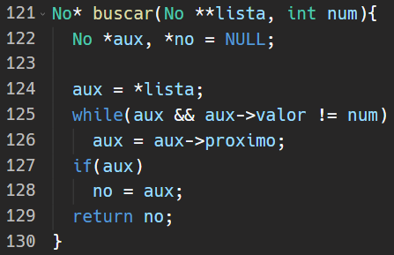
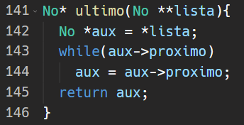

Slide 18
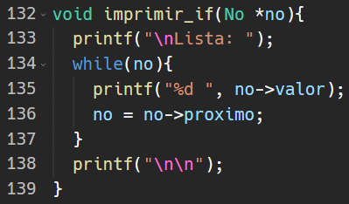
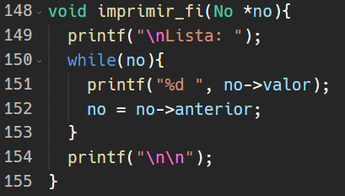

Slide 19
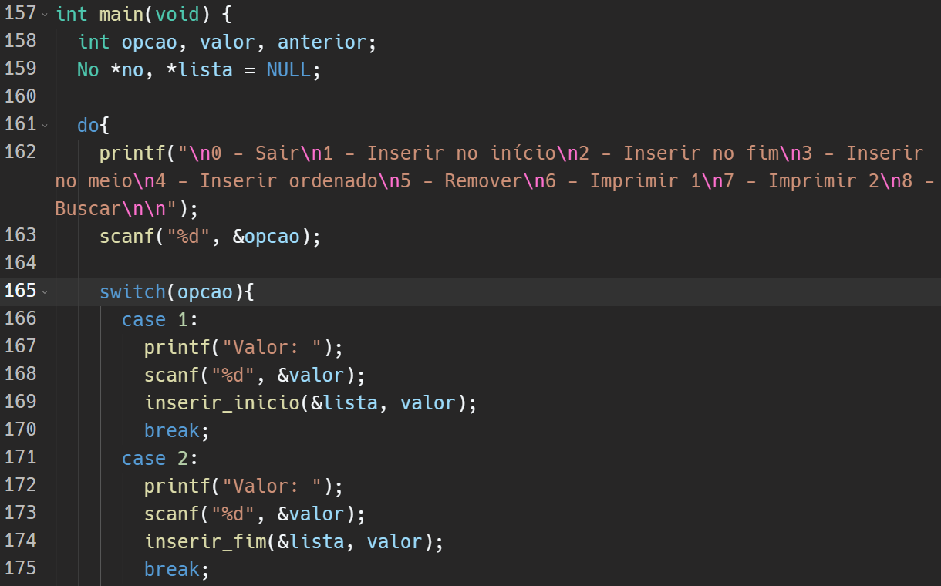

Slide 20
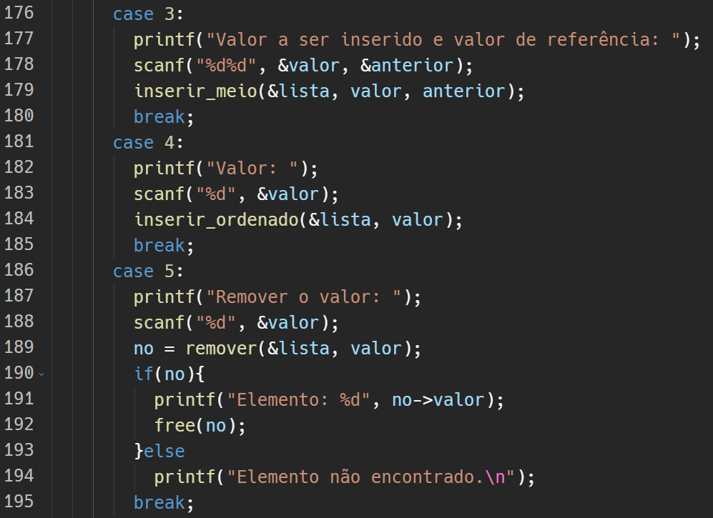

Slide 21
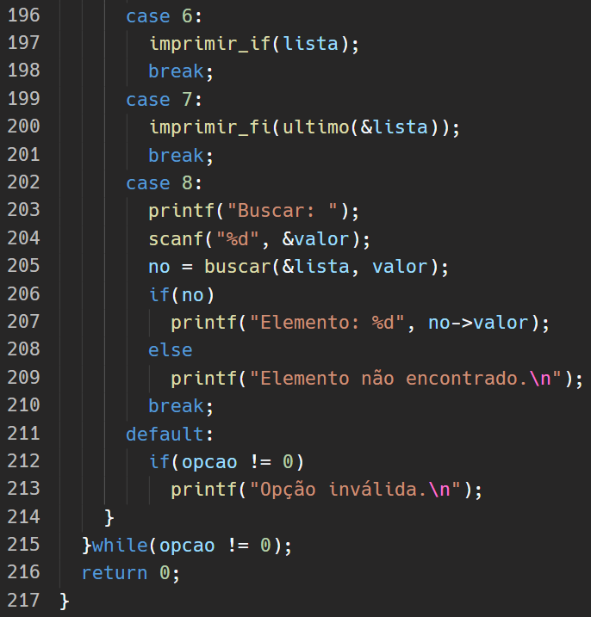

Slide 22
Construir uma lista circular
Lista encadeada

Slide 23
Lista circular
Pode ser simplesmente ou duplamente encadeada
O último Nó da lista aponta novamente para o início (o primeiro Nó da lista)
É preciso ter atenção ao percorrer a lista para não entrar em um loop infinito

Slide 24
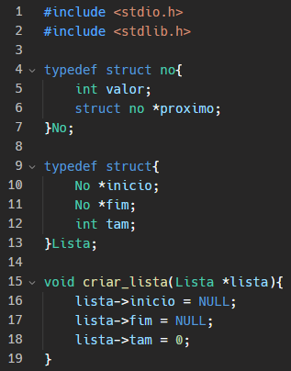
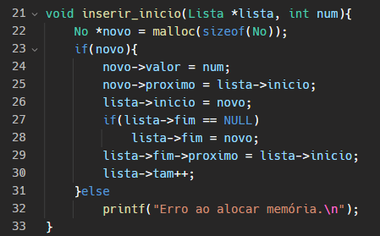
https://replit.com/@ERINALDOSANCHES/aula17

Slide 25
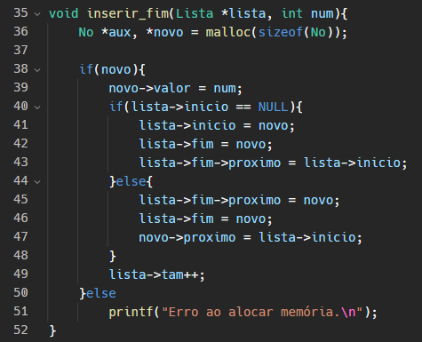

Slide 26
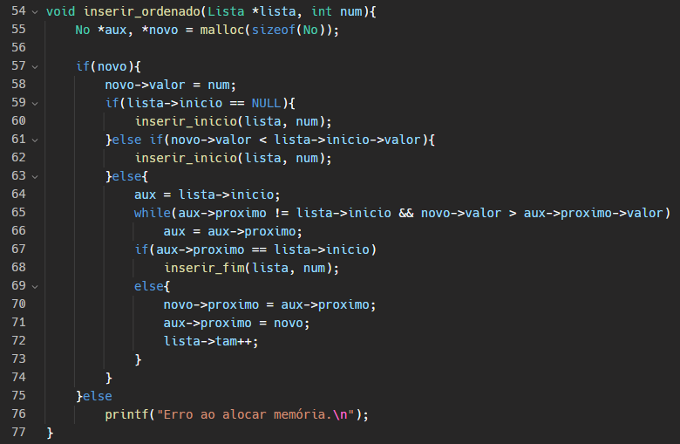

Slide 27
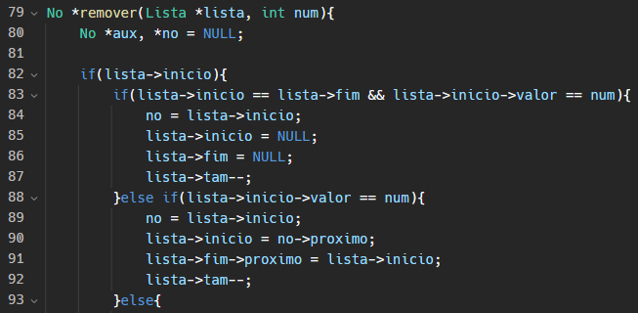
https://dontpad.com/unicesumared1

Slide 28
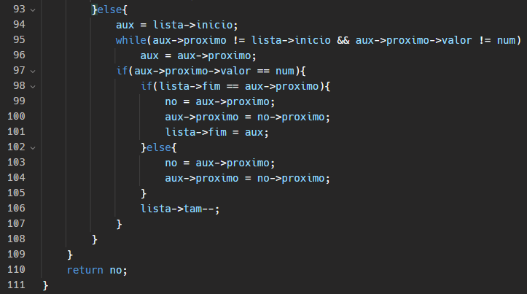

Slide 29
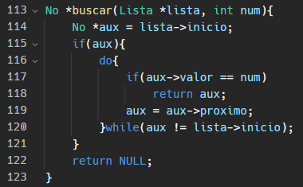
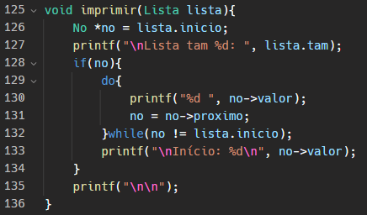

Slide 30
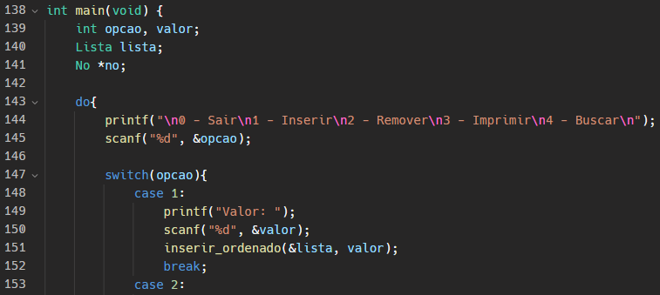

Slide 31
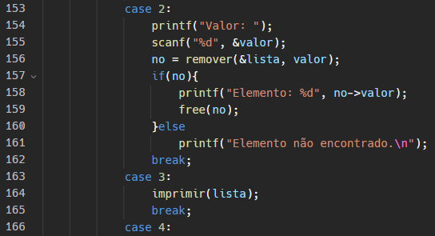

Slide 32
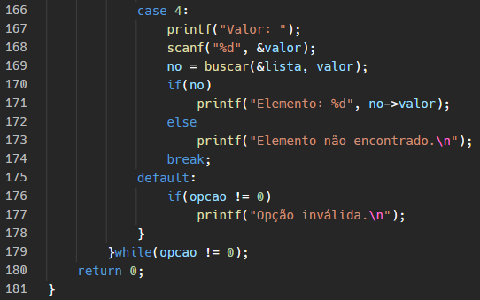

Slide 33


Slide 34


